Slide 1
CONFERENCIA TRATO DIGNO EN LA ATENCIÓN AL CIUDADANO
Dirigido a Servidores de las Corporaciones Municipales

Slide 2
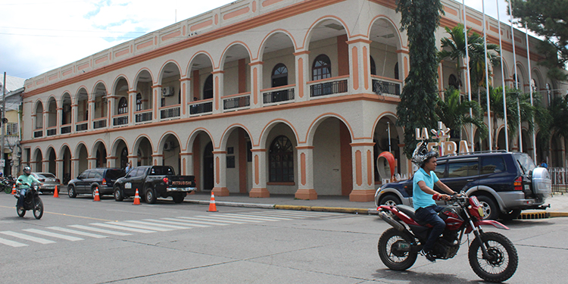
“LOS CARGOS PÚBLICOS SON PRESTADOS, SON PASAJEROS, Y MAGNIFICAS OPORTUNIDADES PARA DAR Y DEJAR LO MEJOR DE NOSOTROS, CON LA HONESTA CONVICCIÓN DE SERVIR A LOS DEMÁS”

Slide 3
La Atención en dos ámbitos:
SECTOR PRIVADO
Servicio al Cliente
Atención a Personas que compran un bien, o que utiliza los servicios de un profesional o empresa.
SECTOR PÚBLICO
Servicio al Ciudadano (Socio del Estado)
Acuden personas que demandan servicios a una Alcaldía, Institución Educativa, entre otros, para hacer efectivo un derecho.

Slide 4
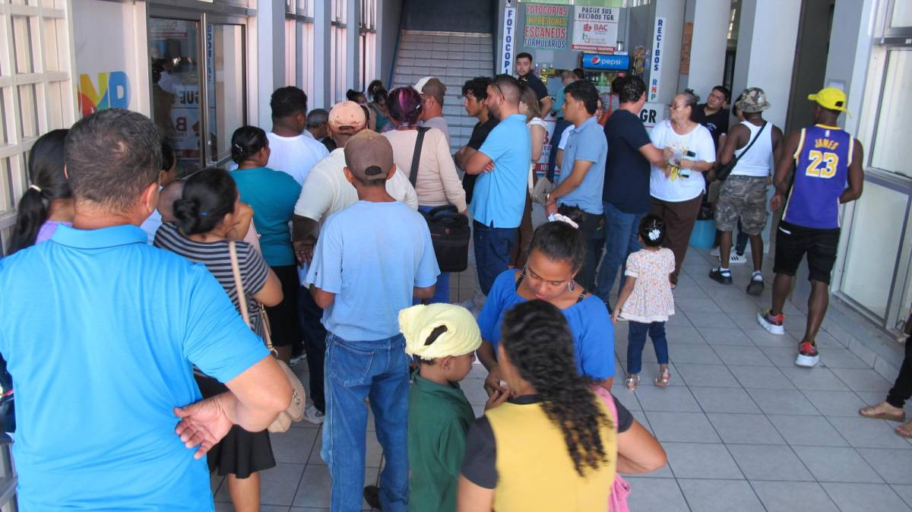
Porqué y para qué debemos aprender sobre el servicio al Ciudadano
El ciudadano es la columna de la Política del Estado
Es el Socio del Estado- puede reclamar derechos ante entidad pública y pedir información.
La Entidad debe estar enmarcado en la norma y la Ley para dar respuesta.

Slide 5
El Ciudadano como socio del Estado merece un tratamiento:
Digno
Oportuno
Pertinente
La función burocrática del Estado coloca al funcionario como si fuere el dueño de la Entidad y al ciudadano como la persona que debe rogar e implorar ser atendido.

Slide 6
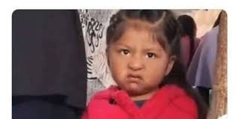
A considerar…
¿ Alguna vez ha sentido que ha tratado de manera descortés o poco amable a un ciudadano en su puesto de trabajo?
Si ha sido ¿ Cuál fue la causa?
Comparta su experiencia

Slide 7
Lo que se ha estado pasando…
Descortesía
Displicencia ( guardias, personas que están en ventanilla)
Venganza Política (bloqueos)

Slide 8
El contacto entre personas traerá consigo
Conflictos que personalizas la relación entre el ciudadano y el funcionario, quejas verbales, quejas escritas, demandas, denuncias en redes sociales
Línea de contacto con el personal, Ventanillas (Violación de derechos)
Recepción
Cargos en que un vigilante / portero es el primero en la línea de contacto entre el ciudadano y el funcionario.

Slide 9
El artículo 59 de la Constitución de la República dice:
La persona humana es el fin supremo de la Sociedad y del Estado. Todos tienen la obligación de respetarla y protegerla. La dignidad del ser humano es inviolable.
Para garantizar los derechos y libertades reconocidos en esta Constitución, créase la institución del Comisionado Nacional de los Derechos Humanos. La organización, prerrogativas y atribuciones del Comisionado Nacional de los Derechos Humanos será objeto de una Ley Especial.

Slide 10
El Servicio al Ciudadano
El Ciudadano como Asociado
Somos Hondureños
Tenemos un Certificado de nacimiento
Portamos un Documento Nacional de Identificación
Esto activa todos nuestros derechos
Algunos ciudadanos han perdido o restringido algunos derechos temporalmente (Personas Privadas de Libertad, FF.AA.)

Slide 11
El Cuidadano
Constitución Política de 1982
Contempla los derechos fundamentales que tenemos como ciudadanos
Los ciudadanos somos asociados del Estado ( nuestra empresa)
Los Migrantes mientras no regularicen su situación en Honduras están limitados en su derechos hasta que se nacionalicen
Los cuidadanos somos Co-dueños de la empresa del Estado
El servidor público trabaja para el ciudadano ( Alcaldes, directores, vigilantes, enfermeras).

Slide 12
Cómo dar respuesta
Por vía telefónica
Video chat
Correo electrónico
Plataformas electrónicas
Estos canales de comunicación son recursos para dar respuestas mas eficientes al ciudadano.
Mejorando la calidad de respuesta mejoramos el Servicio del Estado, satisfecho el ciudadano mejoramos la gestión pública.

Slide 13
Atención Preferencial ¿ A quien?
A personas que tienen una condición especial, respuesta oportuna, factor de inclusión, todos cabemos , no importa condición , partido político, todos los ciudadanos.
Ideal de Estado donde el Funcionario Público es neutro, no atiende por razones políticas, caprichos personales.

Slide 14
Nuevo enfoque de atención al Cuidadano.
Parámetros para mantener ciudadanos mas informados, de manera eficaz, mas satisfechos con el servicio, paginas web permanentes, información de interés a la ciudadanía, hacer públicas adjudicaciones (contratos de vigilancia, impuestos que pagamos)
Lo ciudadanos somos veedores
Información clara, oportuna, veraz, confiable, accesible para el ciudadano (hay información clasificada, contratos , valores, tiempo).

Slide 15
Política Atención al Ciudadano.
Contribuir a la satisfacción y confianza
Esta el problema de desconfianza en las instituciones, funcionarios y políticos, con la percepción que son corruptos.
Sensación de robo por parte de la administración pública(no siempre es así)
Factor Gobernabilidad
Entre menos confianza tenga el ciudadano en sus instituciones, entidades y funcionarios menos acataran la Ley y se volverán menos gobernables son.
La Calidad del servidor al ciudadano para generar confianza y satisfacción en la gente es prioritario

Slide 16
El ciudadano socio del Estado de Derecho
Nuestra constancia, nuestros derechos fundamentales deben ser organizados por el Estado a través de sus instituciones tales como FF.AA., Policía Nacional, Salud Pública, el Estado debe garantizar el Derecho a la salud, educación , intimidad , la familia, la libre empresa, la libre movilización.
Los Derechos deben ser la preocupación del Estado para la satisfacción del Ciudadano.

Slide 17
El comportamiento que se espera del funcionario Público en el trato a la ciudadanía en diferentes momentos tiene que ver con el contacto e interacción.
Usando los diferentes canales
Cortesía
Respuesta
Pertinencia
Usando los espacios virtuales
Comunicación
Atención
Servicio al Ciudadano

Slide 18
Condiciones Generales que el funcionario Público debe tener al momento de brindar atención al ciudadano.
Trato respetuoso ( digno respetando la condición de ser humanos y no sea discriminatorio)
Confiable ( Credibilidad, veracidad, sinceridad, con compromiso)
Empático (en especial personas que viene de zonas rurales, en condición de pobreza los vuelve más vulnerables)
Incluyente ( no existe una razón de que los servidores públicos den el mismo trato a los ciudadanos, lo más común por no pertenecer a la misma corriente política)

Slide 19
La Actitud .
Es una condición interna, más psicológica
Anticiparse a satisfacer las necesidades del Ciudadano Ejemplo: campesino, vive en zona rural, alguien que no sabe leer ni escribir, necesitan orientación, acompañamiento, no dejar sufrir.
Ser Creativo, generando soluciones, inventando cosas para satisfacer al ciudadano en la atención.
El lenguaje debe ser claro, cortes, preciso , sincero, a la altura del interlocutor, sin tecnicismos, así se pueden crear puentes que generen redes.
Cuando haya reclamos , escuche sin interrumpir, ser claros en los que ponemos o no podemos hacer, tener el conocimiento a donde derivar.

Slide 20
NO OLVIDAR QUE COMO SERVIDORES (AS) PUBLICOS SOMOS GARANTES DE LA DIGNIDAD HUMANA

